Slide 1


Slide 2

ИДЕЯ
Фестиваль Болельщиков FIFA 2014 года предоставляет возможность городам и болельщикам в России почувствовать атмосферу Чемпионата Мира по Футболу в уникальной, исключительной обстановке.

Slide 3

ФЕСТИВАЛЬ БОЛЕЛЬЩИКОВ: ПЛОЩАДКА
Площадь Куйбышева превращается в стилизованную игровую площадку, которая делится на пять зон:
ЗОНА ИГРОВЫХ АКТИВНОСТЕЙ
DIGITAL-ШАТЁР
СПОРТИВНАЯ
ПЛОЩАДКА
ВЫСТАВОЧНОЕ
ПРОСТРАНСТВО
СЦЕНА
Выходные и праздники с 12:00
13 – 15.06
Ежедневно
Ежедневно
Ежедневно с 17:00

Slide 4
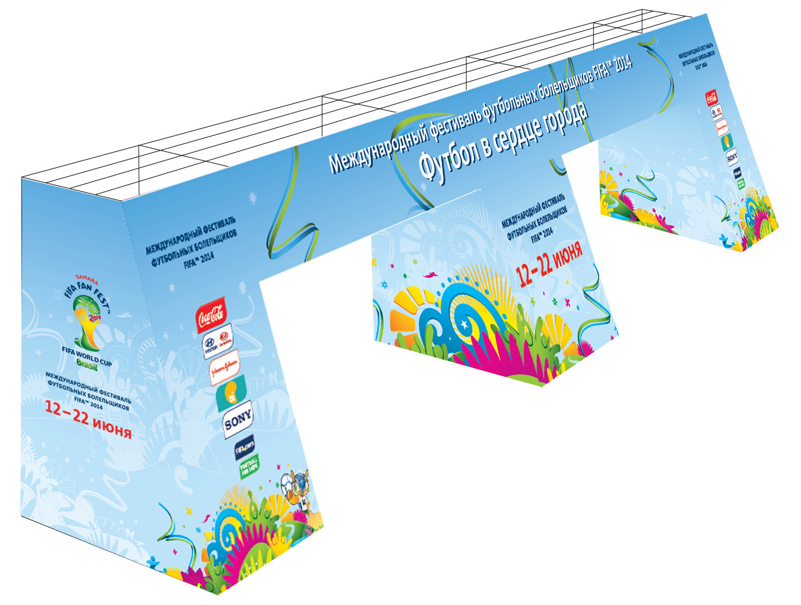
ДЕТАЛИ: ВХОД
Входная зона – это футбольные ворота, пройдя через которые, каждый оказывается на территории большой игры.

Slide 5

СЦЕНА
Notes:
«чёрный кабинет» сцены – сетка

Slide 6
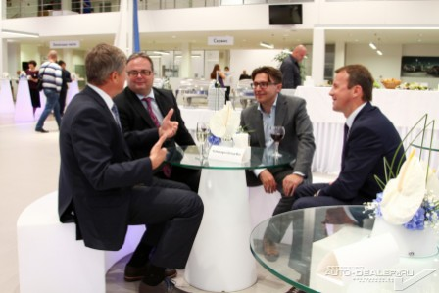

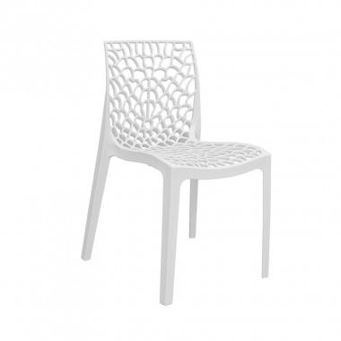
ТОРГОВЛЯ
Новый формат уличного питания – два фуд-корта с интернациональной едой с 12 по 15.06
Упрощённый вариант организации питания с 16.06 по 22.06

Slide 7
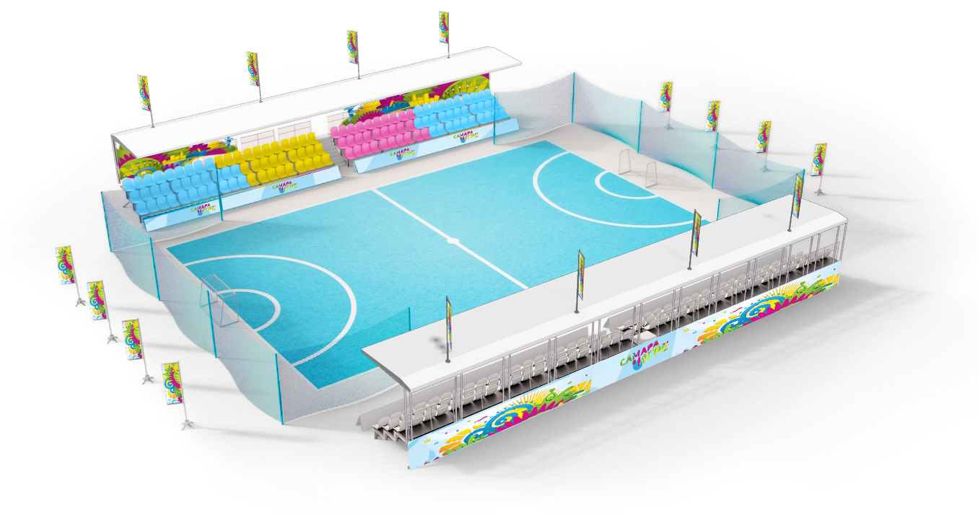
ФУТБОЛЬНОЕ ПОЛЕ И ТРИБУНЫ
На площадке располагается футбольное поле: на нём проводится детский футбольный чемпионат «Лето с футбольным мячом», а также межрегиональный любительский чемпионат «РФЛ – МегаВолга 2014» - 64 команды из 20 регионов.

Slide 8
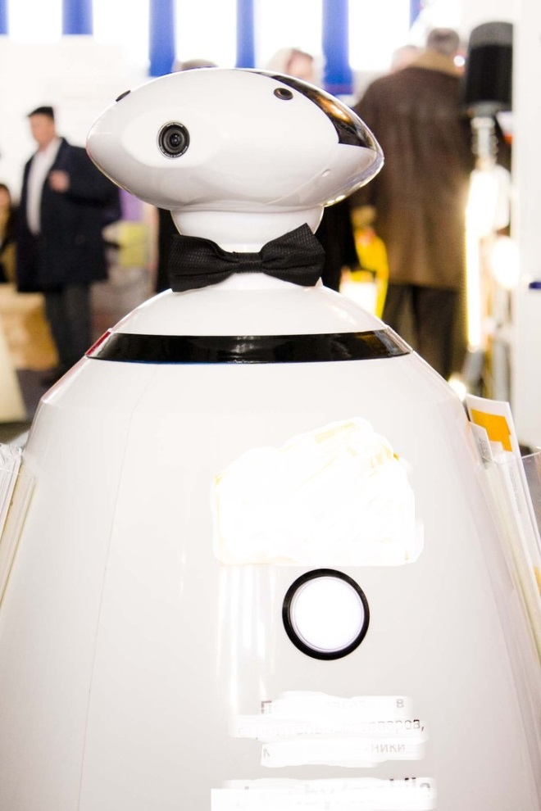
Зона БУДУЩЕГО
Макет стадиона
Интерактивная панель
Футбольный робот
Mind-flex – футбол силой мысли

Slide 9
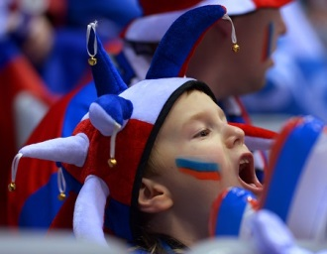
ДЕТСКАЯ ЗОНА
ДЕТСКАЯ ЗОНА
Особое внимание юным болельщикам. В детской зоне их ждут:
Гигантская стена-раскраска «Самара будущего»
Аквагрим фанатов
Гигантский пазл
Notes:
«чёрный кабинет» сцены – сетка

Slide 10
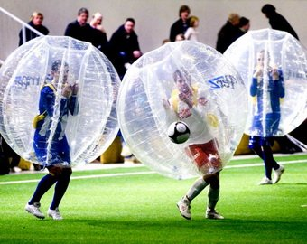
СПОРТ
Бампербол
Матч между журналистами и гос.служащими
Notes:
«чёрный кабинет» сцены – сетка

Slide 11

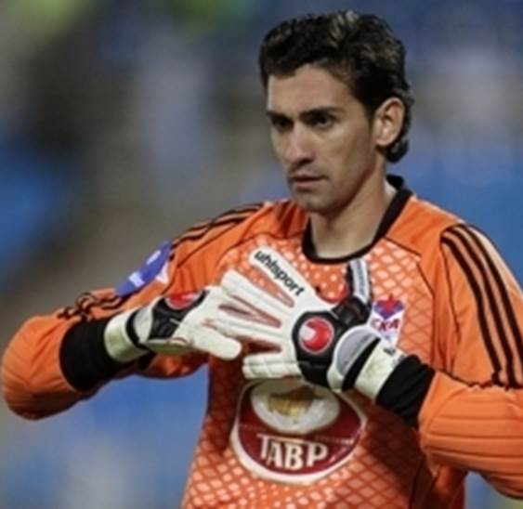
МУЗЫКА
DJ Руслан Нигматулин
Современные street-танцы
Клуб бардов Самары
Cheese people
Сводный оркестр

Slide 12

22.06 ЗАВЕРШЕНИЕ
Фильм МАТЧ
Сводный симфонический оркестр
Матч Россия – Бельгия
Байк-поло
Надувной футбол
Notes:
«чёрный кабинет» сцены – сетка

Slide 13
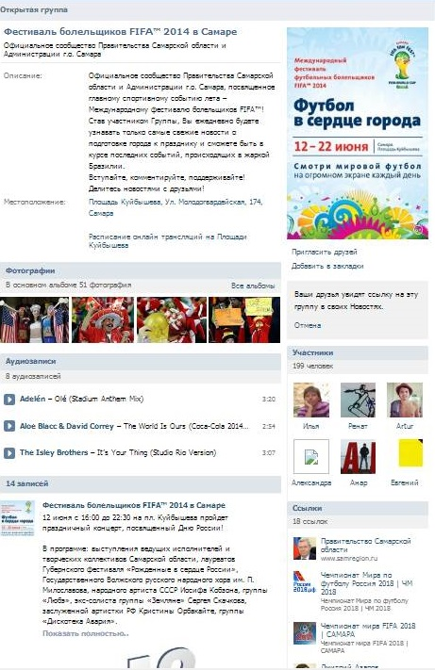
#SamaraFanFest Digital

Slide 14
Присоединяйтесь☺ #SamaraFanFest

